Slide 1
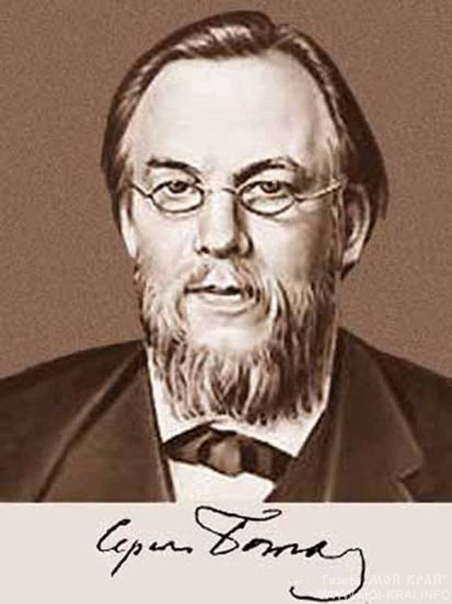
Вклад Боткина Сергея Петровича
в медицину.
Зав. сектором ОУЛ
Филатова Н.Н.

Slide 3
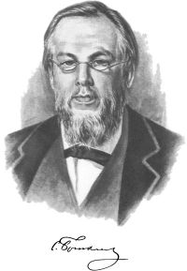
БОТКИН Сергей Петрович (1832 — 1889) — классик русской медицины, выдающийся терапевт, основоположник функционального направления в отечественной клинической медицине, талантливый педагог, организатор и общественный деятель, создатель крупной школы терапевтов. Профессор Императорской Медико-хирургической академии, тайный советник, лейб-медик.

Slide 4
Родился 17 (5 по ст. ст.) сентября 1832 года в богатой московской купеческой семье. Он был одиннадцатым ребёнком от второго брака отца. Отец Сергея – Пётр Кононович – был человеком строгим, детей не баловал, требовал от них трудолюбия и уважения к чужому труду. Воспитанием Серёжи занимался его старший брат Василий и домашняя учительница.
Сначала он обучался дома, а с 1847 г.— в частном пансионе Эннеса с целью подготовки к поступлению в университет. Боткин хотел поступать на физико-математический факультет Московского университета, но к моменту поступления в университет вышел указ императора Николая1 запретивший лицам, не окончившим гимназию, поступать на любые факультеты, кроме медицинского. Поэтому Боткин, желавший несмотря ни на что учиться в Московском университете, летом 1850 года сдал экзамены и поступил на медицинский факультет Московского университета, который окончил в 1855 г. , получив звание лекаря с отличием. В университете С. П. Боткин отличался скромностью, усердием и пытливостью ума.
Нилов, Е. Боткин / Е. Нилов. – Москва : Молодая Гвардия, 1966. – 160 с. : ил. (« Жизнь замечательных людей»)

Slide 5
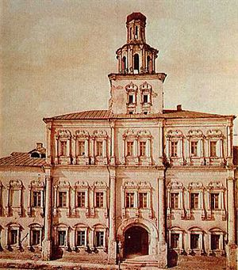
После окончания университета он вместе с санитарным отрядом хирурга Николая Пирогова принимал участие в Крымской кампании, исполняя обязанности ординатора Симферопольского военного госпиталя. Работа в военном госпитале дала врачу необходимые практические навыки.

Slide 6
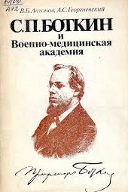
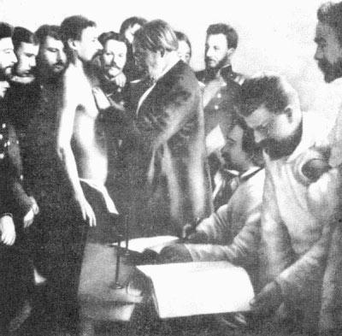
Сергей Петрович Боткин сделал довольно значимый вклад в медицину. Он является основателем крупной терапевтической школы, которую основал в 1860 – 1861 году. В ней проводились клинические исследования по экспериментальной терапии и фармакологии. Медик впервые в истории осуществил союз физиологии и медицины. Сергей Петрович занимался внедрением химических и физических методов исследования в клинику.
Антонов, В. Г. С.П. Боткин и военно-медицинская академия / В. Б. Антонов, А. С. Георгиевский. - Москва : Медицина, 1982. - 64 с.

Slide 7
Боткин является создателем нового направления в медицине, которое получило название нервизма. Вводя такое понятие, он руководствовался тем, что целый организм находится в неразрывной связи с личностной средой и управляемой нервной системой. Сергей Петрович считал нервную систему организма основным носителем единства организма. Боткин был первым, кто описал картину клинического инфекционного гепатита (названную позже его именем- болезнь Боткина) и сделал много достижений в изучении сердечно-сосудистых заболеваний, ревматизма, болезней легких и почек, сыпного, возвратного и брюшного тифов.

Slide 8
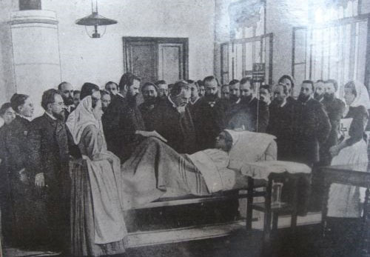
В своей клинике Сергей Петрович впервые применил кислородную терапию при заболеваниях нервной системы, бронхов и легких. Вместе со своими учениками он установил тот факт, что селезенка участвует в депонировании крови. Ему принадлежит полное описание базедовой болезни и того, как распознать подвижную почку в организме. Медик является автором нейрогенной теории патогенеза базедовой болезни и тем человеком, который подробно описал этиологию и патогенез пневмонии. Кроме того, Боткин Сергей Петрович – основоположник военно-полевой терапии. Врач высказал тезис о том, что в организме существуют физиологические механизмы, которые помогают ему бороться с недугами. Вместе со своими учениками занимался экспериментальными исследованиями в сфере действия лекарственных препаратов на основе ландыша, наперстянки, калийных солей и горицвета. В 1872 году медик ходатайствовал основанию врачебных женских курсов
Лушников, А. Г. С.П. Боткин / А. Г. Лушников. - Москва : Медицина, 1969.

Slide 9
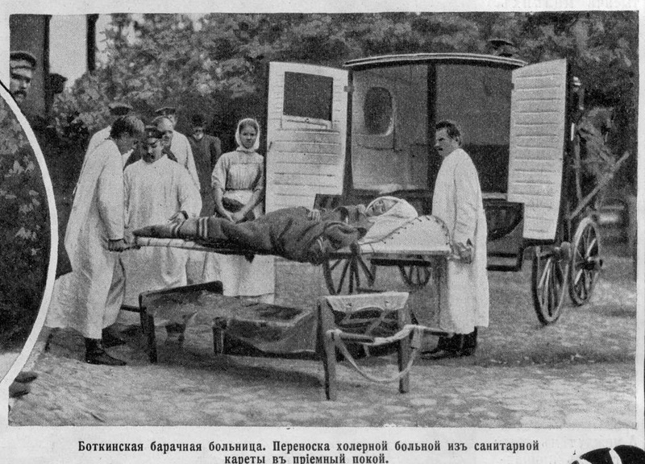
Энергичными усилиями Боткина появилась первая санитарная карета, в последствие это новаторское направление в медицинской деятельности переросло в образование по всей стране станций «Скорой помощи».

Slide 10
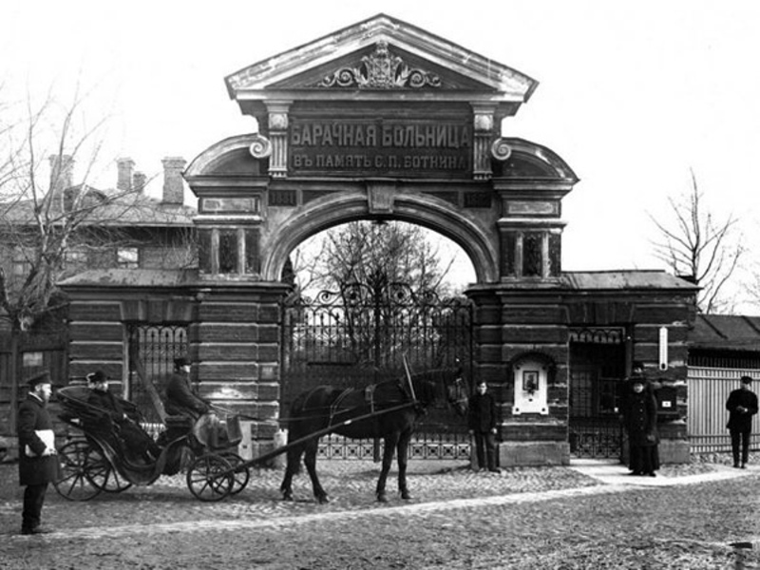
Кроме того, Боткин инициировал бесплатную медицинскую помощь для «бедных классов», а также заведовал постройкой Александровской барачной больницы (Санкт — Петербург).
Химико-физиологическая лаборатория Боткина

Slide 11
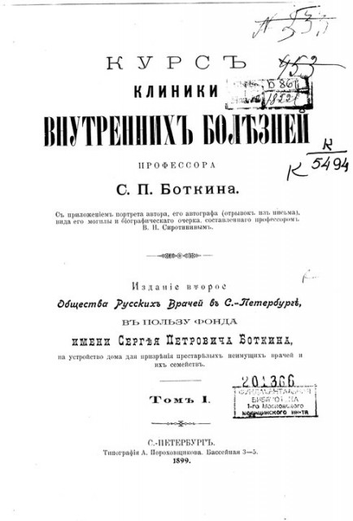
Кроме врачебной практики Сергей Петрович занимался активной общественной деятельностью. В 1878 году его избрали председателем в Обществе русских врачей. В 1880 году стал издавать издание «Еженедельной клинической газеты. Он написал «Курс клиники внутренних болезней», который до сих пор является настольной книгой терапевтов. Его перу принадлежат 75 научных работ по терапии и фармакологии.

Slide 12
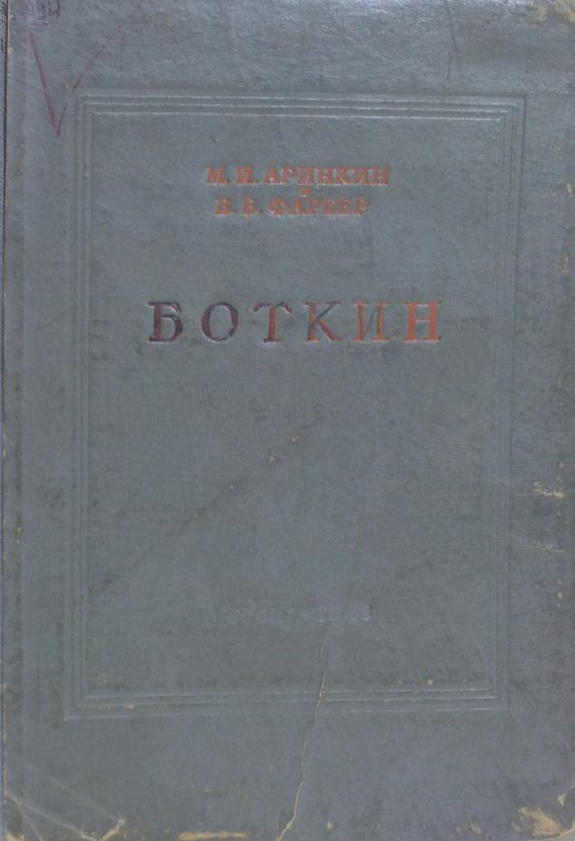
Боткин, будучи председателем Подкомиссии по школьно-санитарному надзору, занимался организацией борьбы с эпидемией скарлатины и дифтерита.
С. П. Боткин требовал от врача осторожного подхода к лечению больного, обоснованно вытекающего из понимания сущности болезни и патогенеза ее симптомов. Он возражал против эксперимента на больных, т. к. «медицина наша далеко еще не стоит на почве точной науки, и всегда надо иметь в виду тот спасительный страх, чтобы не повредить больному».
Аринкин, М. И. Боткин / М. И. Аринкин, В. Б. Фарбер. – Москва: Гос. Изд-во мед. Лит., 1948.

Slide 13
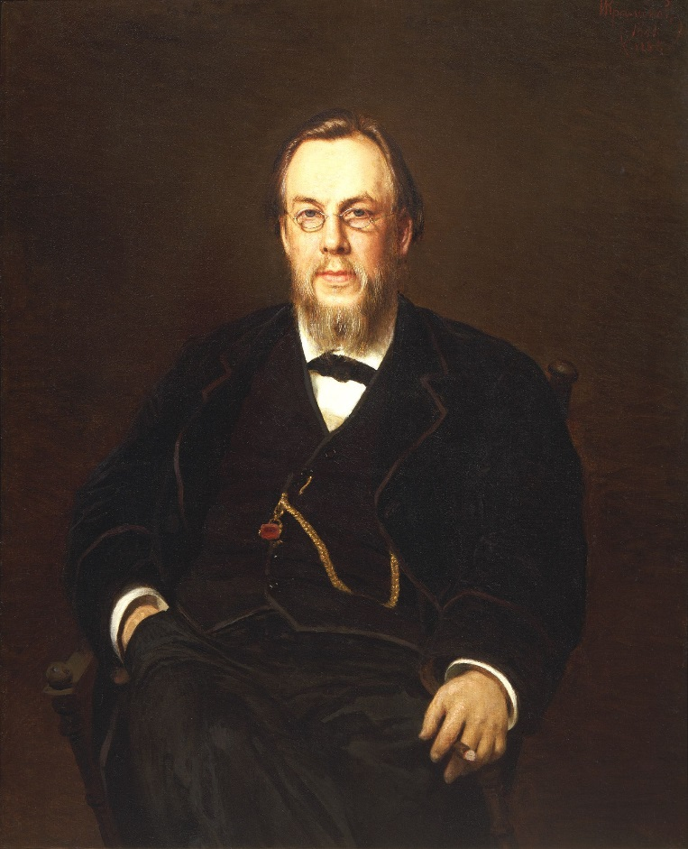
Сергею Петровичу Боткину полностью соответствует выражение «светя другим, сгораю сам». Напряжённая работа, , всего несколько часов сна в сутки, подорвали его здоровье. Несмотря на выдающиеся способности врача, он мало внимания уделял себе, хотя понимал, что у него прогрессирует заболевание сердца. В 1889 году, когда сердечные приступы стали беспокоить его всё чаще, Сергей Петрович выехал на лечение во Францию на курорт Монтень. Здесь 24 февраля того же года Боткин скончался от тяжёлого инфаркта.

Slide 14
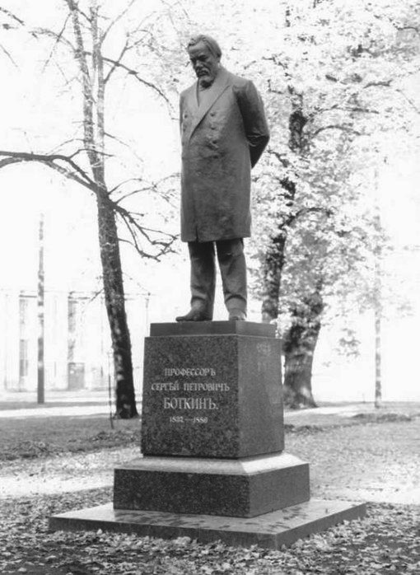
Для молодых поколений жизнь Боткина поучительна еще и тем, что, будучи вся отдана на благо других, на облегчение чужих страданий, она служила для него самого источником полного нравственного удовлетворения и самых чистых наслаждений, так что и умирая он не переставал повторять, что нет большего счастья на земле, как этот непрерывный и самоотверженный труд на пользу ближних, а самым веским подтверждением искренности его слов может быть приведено то, что из пяти оставшихся после него сыновей трое, по его совету, избрали для себя медицинскую карьеру.

